Slide 1

সবাইকে শুভেচ্ছা

Slide 2
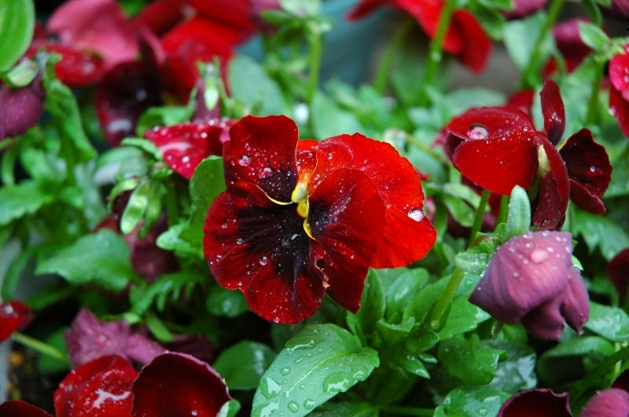
শিক্ষক পরিচিতি
মরিয়ম বেগম ।
সহকারি শিক্ষক ।
চরজাংগালিয়া কে হাট সরকারি প্রাথমিক বিদ্যালয় ।
কমলনগর ,লক্ষ্মীপুর ।

Slide 3

শ্রেণি: দ্বিতীয় ।
বিষয়: গণিত ।
পাঠ: বিয়োগ ।

Slide 4
শিখনফল:
১। বিয়োগ অংকের সমাধান করতে পারবে ।
২। হাতে রেখে বিয়োগ করতে পারবে।

Slide 6
পাঠ শিরোনাম: বিয়োগ ।
পাঠ্যাংশ - হাতে রেখে বিয়োগ

Slide 7

উপস্থাপন ।

Slide 8
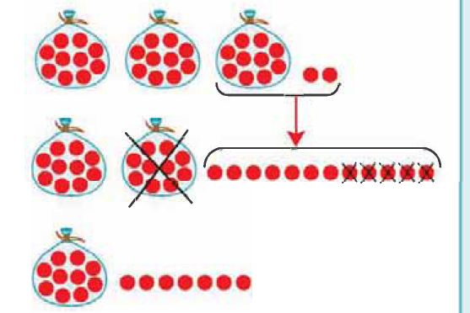

Slide 9
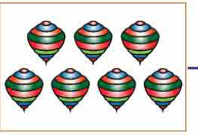
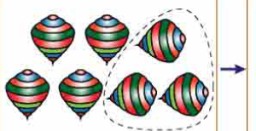

-
৭
৭-৩
৪
=

Slide 10
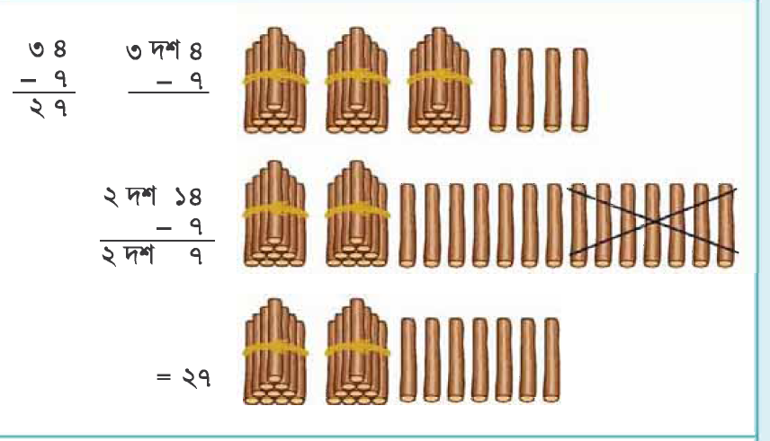
উপস্থাপন ;

Slide 11
বিয়োগ
করব
৪৮-৭= ৪১
৮৭
-
৮
=
৭৯

Slide 12
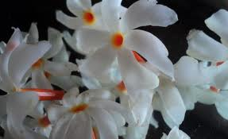
মূল্যায়ন; –
-
৩৪ -৬ =
৬০
_ ৫
____

Slide 13
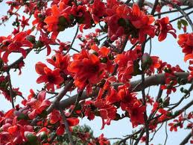
সবাইকে ধন্যবাদ ।

